Slide 1
HISTORIA Y GEOGRAFÍA SEXTO

Slide 3
DON MATEO DE TORO Y ZAMBRANO
Mateo de Toro y Zambrano (1727- 1811) Fue el jefe del primer gobierno chileno, con cuya administración se dio fin al período colonial y el punto de partida a la etapa de independencia: fue designado Presidente de la Primera Junta de Gobierno en el año 1810.

Slide 4
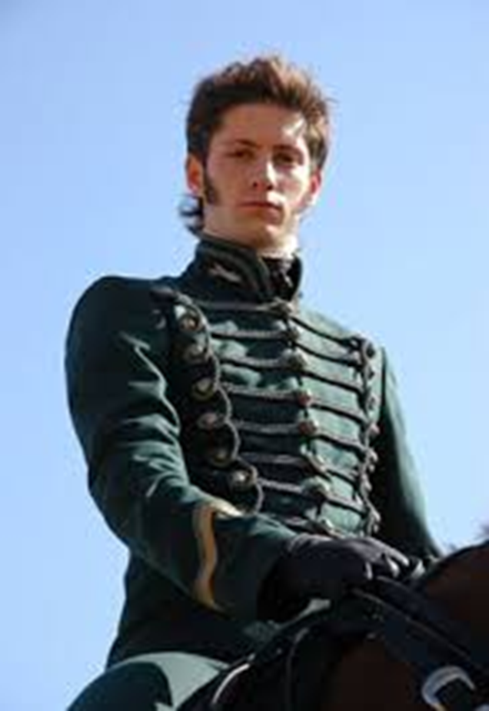
JOSÉ MIGUEL CARRERA
El gobierno de José Miguel Carrera se caracterizó por sus audaces reformas, cuya finalidad era preparar el camino de la Independencia. El ideario de los exaltados fue difundido en la Aurora de Chile, periódico dirigido por Fray Camilo Henríquez

Slide 5
HERMANOS CARRERAS
La ejecución de los hermanos Carrera. Un 8 de abril de 1818 fueron condenados Luis y Juan José en Mendoza por el delito de conspiración contra el gobierno de Chile, encabezado por O'Higgins y San Martín

Slide 6
JAVIERA CARRERA

Slide 7
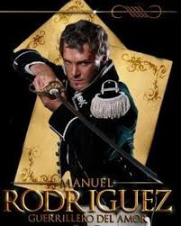
MANUEL RODRIGUEZ
Durante la Patria Vieja, fue ministro de Hacienda y de Defensa del gobierno de José Miguel Carrera, además de su secretario personal. Pese a que hubo varios y graves desencuentros entre Carrera y Rodríguez, siempre retomaron su amistad, camaradería y trabajo en conjunto, razón por la cual fue la persona con quien Carrera gobernó más estrechamente.
En el periodo de la Reconquista española, su labor como guerrillero, espía y principal figura de la resistencia independentista en Chile lo transformó en mito y leyenda popular.

Slide 8
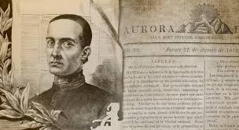
CAMILO HENRIQUEZ

Slide 10
